Slide 1

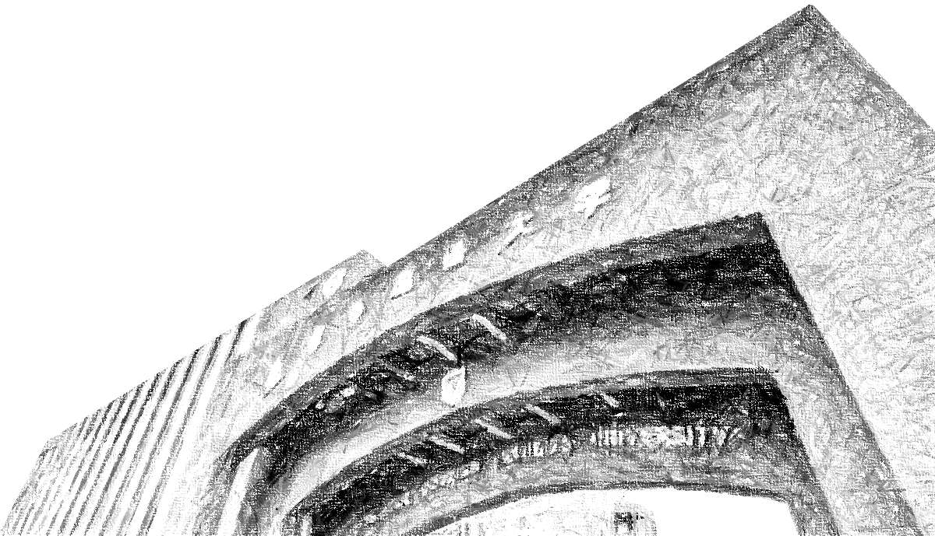

特朗普时代的总统选举民调：
误差与改进
BEIJING FOREIGN STUDIES UNIVERSITY
汇报人
北外国关 何柄岐
2025年5月10日

Slide 2
目 录
CONTENTS
01
研究背景
02
文献回顾
Background
Literature Review
03
三次民调
04
三重张力
Three Polls(2016-2024)
Triple Tension
05
改进优化
06
结语
Improvements
Conclusion

Slide 3
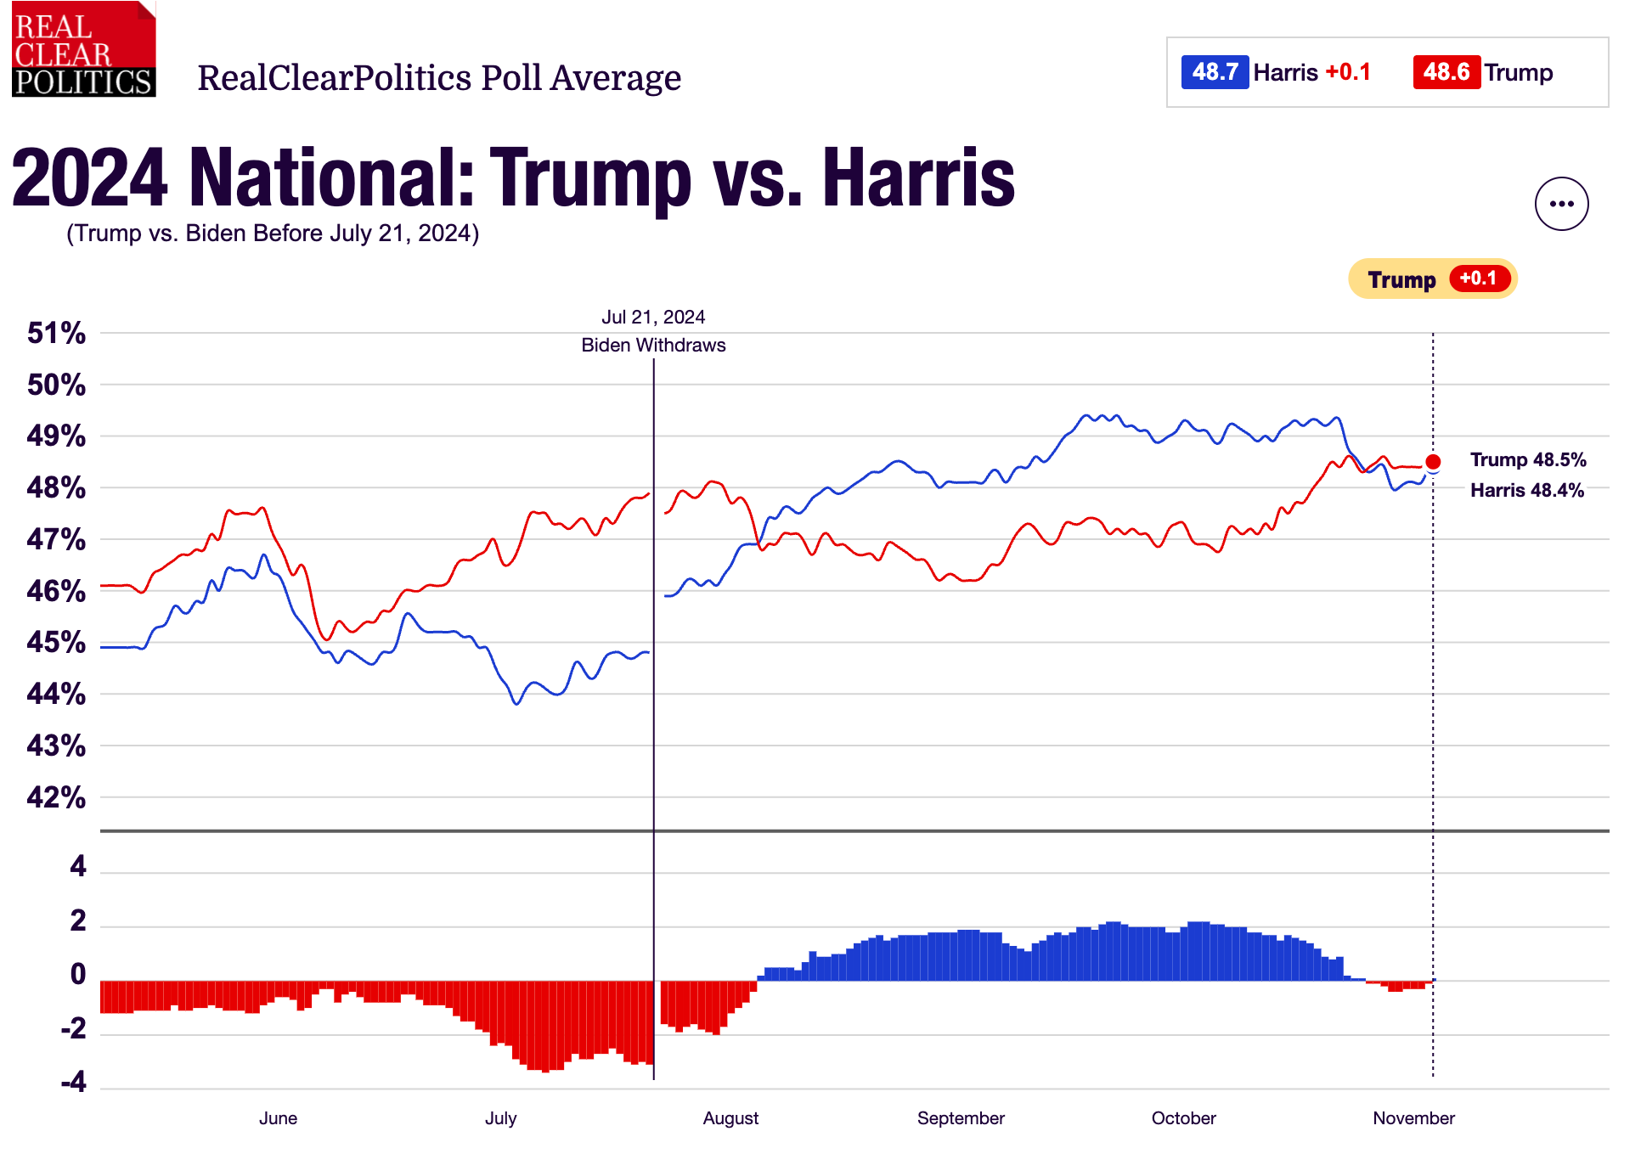
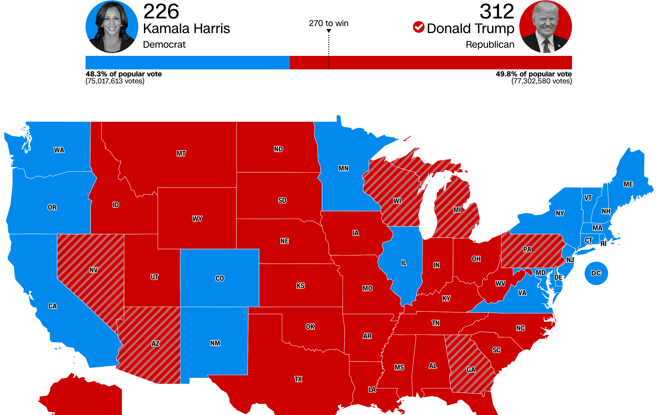
01
研究背景
我们还需要民调吗？
Background
均势？
横扫！

Slide 4
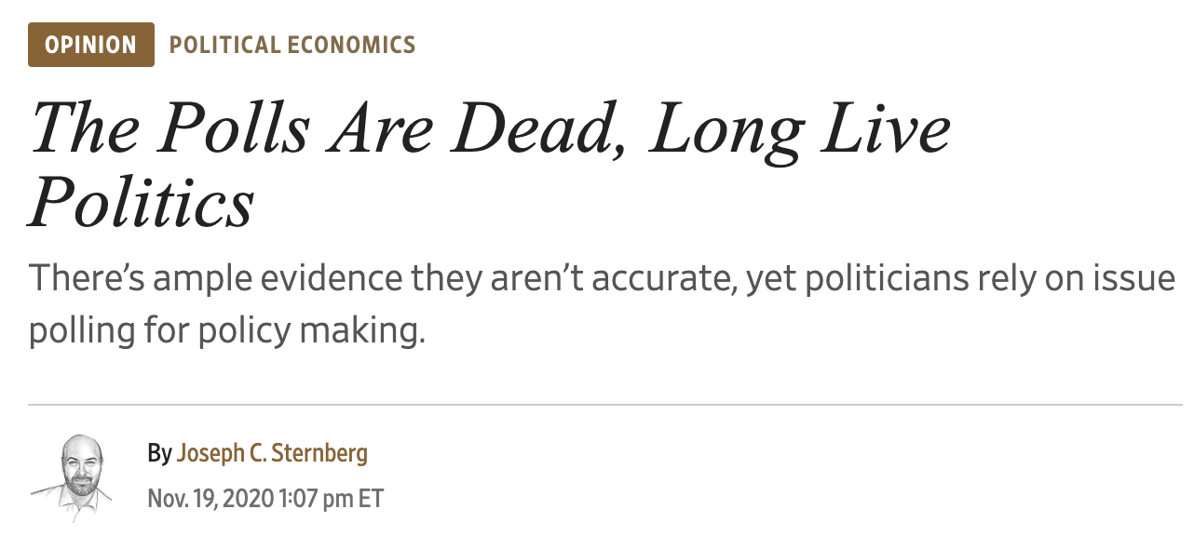
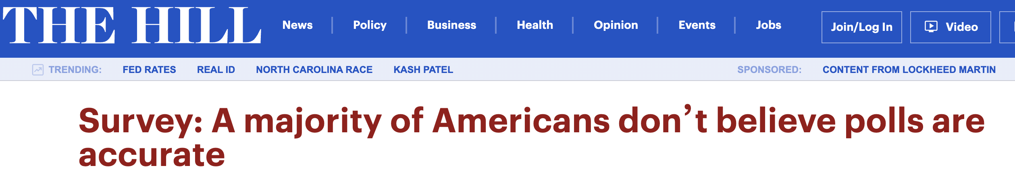
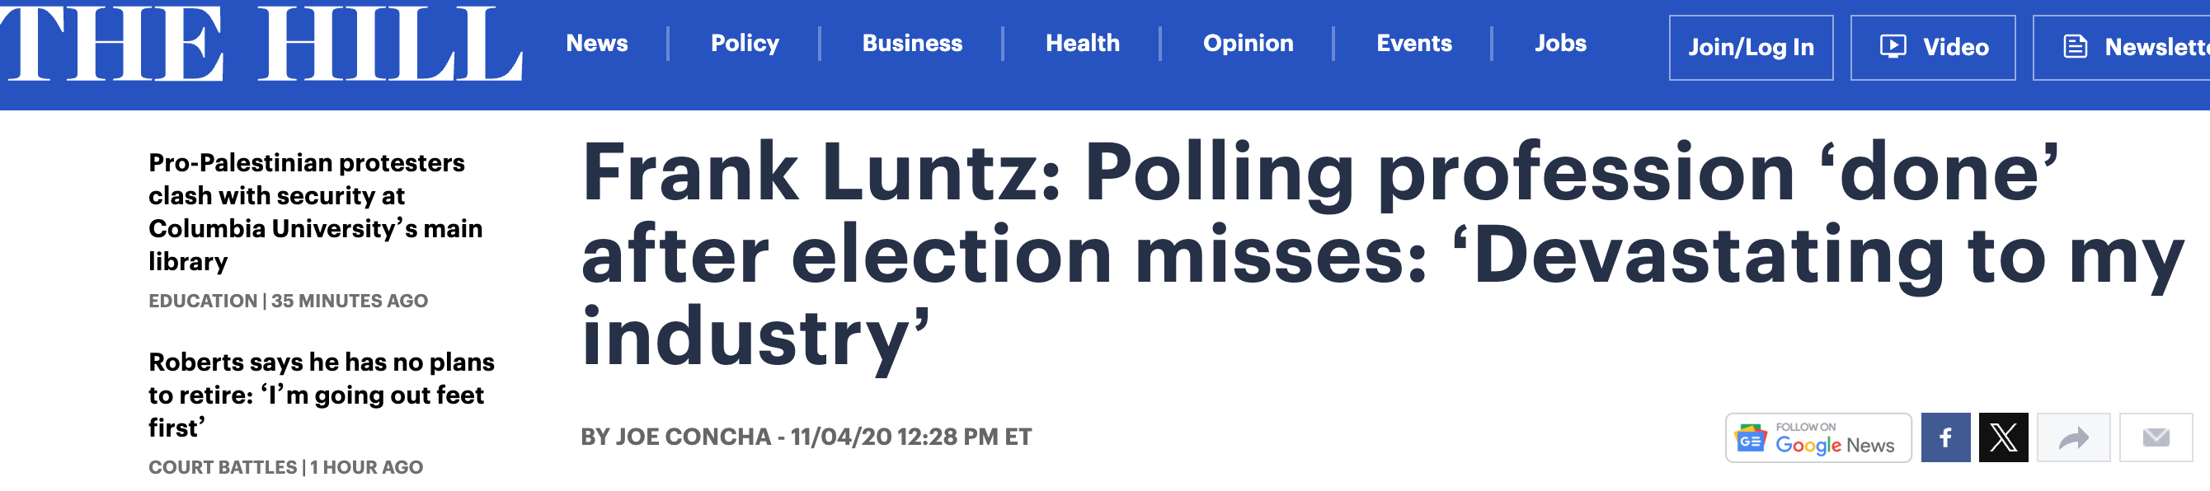
01
研究背景
Background
很多悲观论调➡️民调已死？

Slide 5
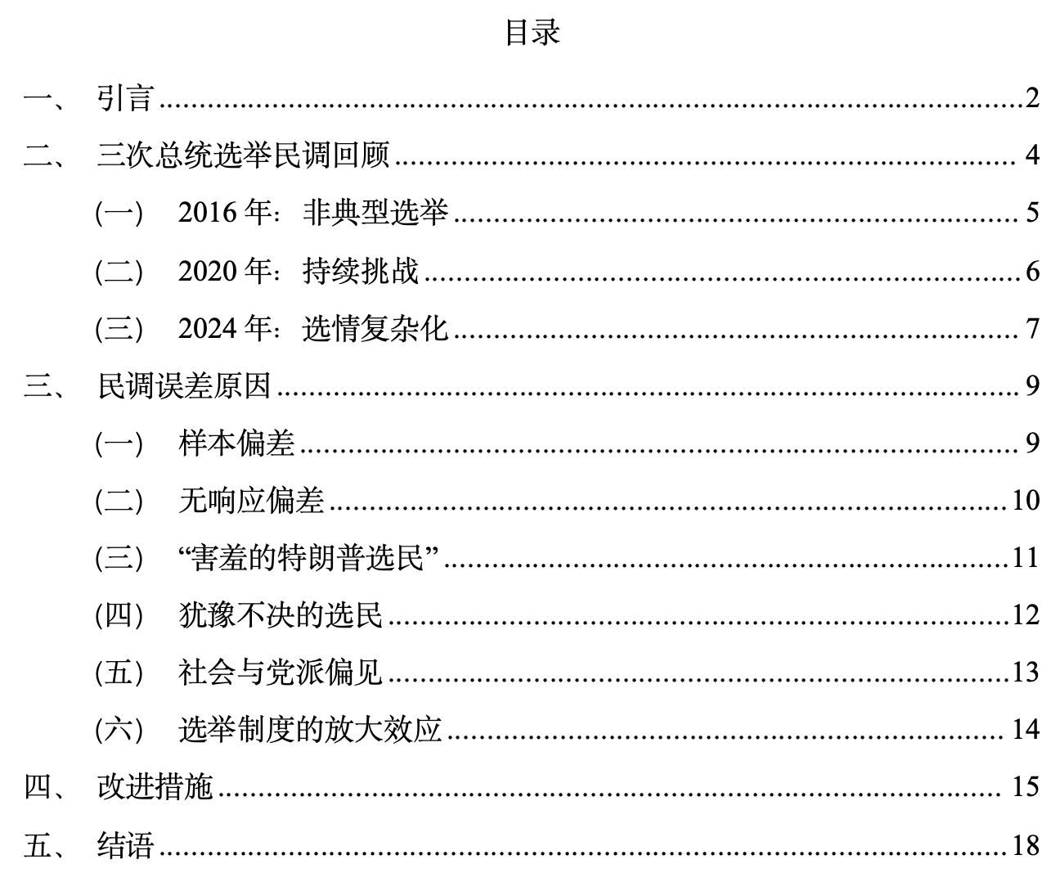
01
研究背景
Background
1. 民调到底失不失准？
2.什么影响民调的准确性？
3.接二连三的打击之后，
民调如何改进优化？
GAP：2016-2024跨周期的民调整合分析

Slide 6
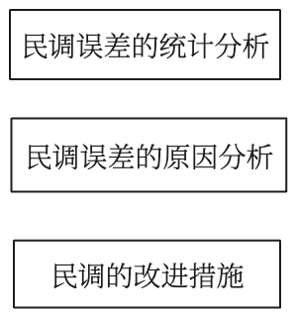
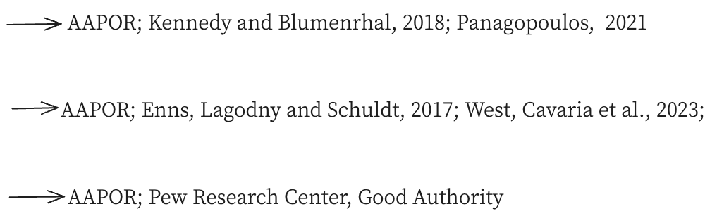
02
文献回顾
Literature Review
GAP➡️三次大选民调失准模式是否呈现持续性趋势？
特朗普时代民调失准是否具有共性？

Slide 7
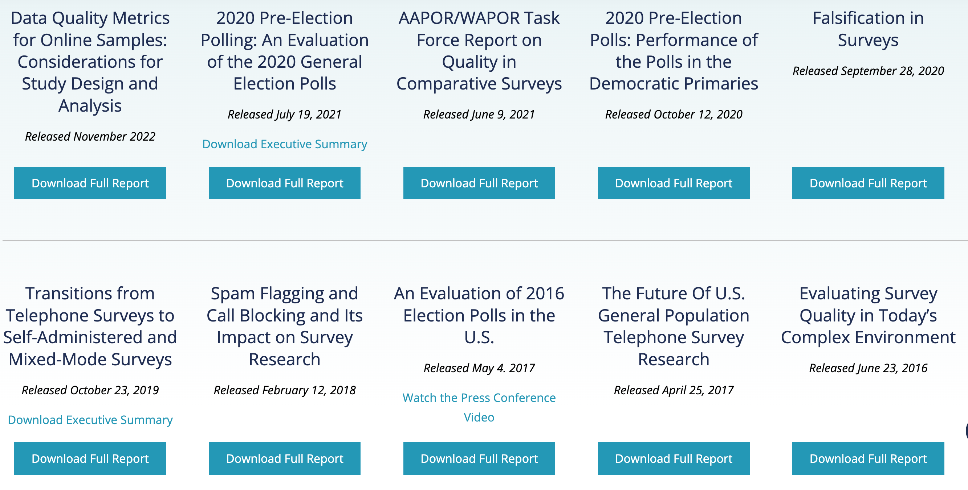
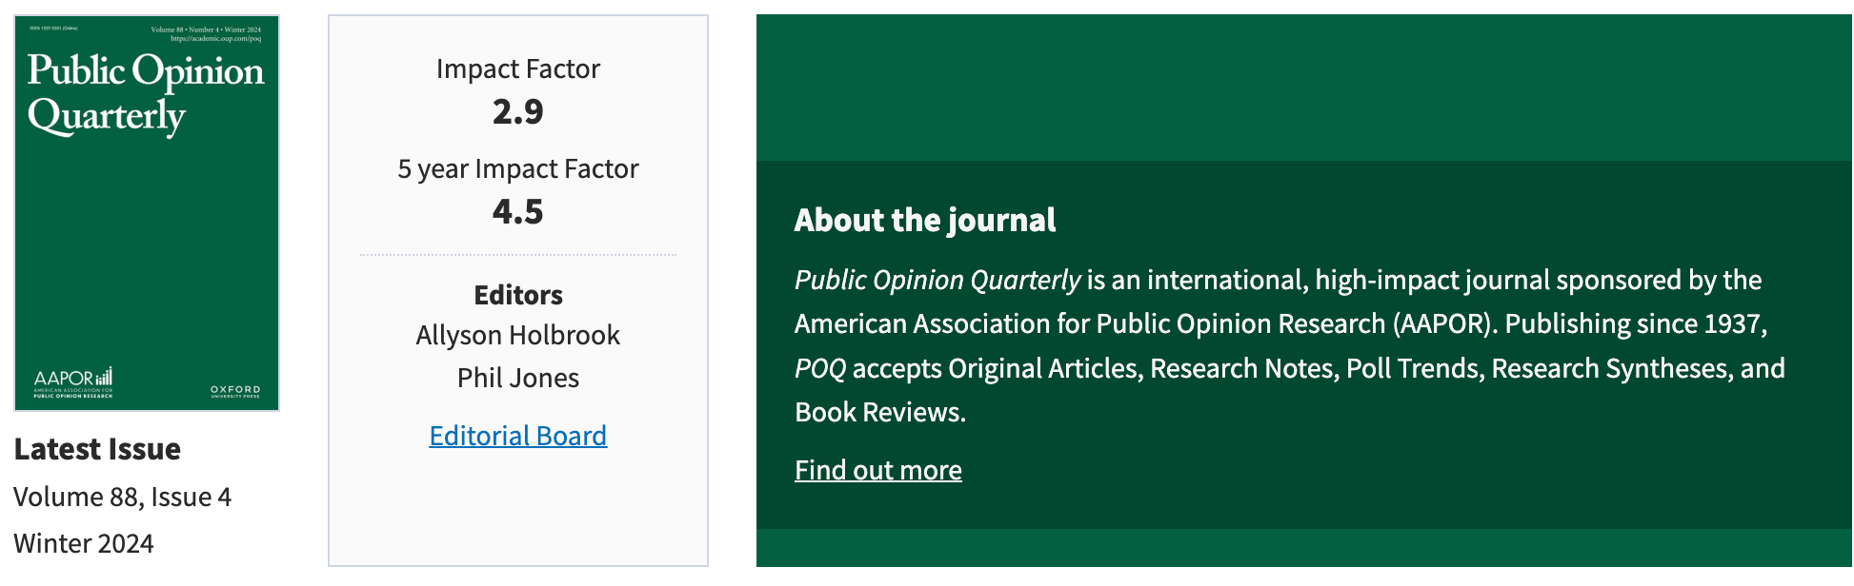

02
文献回顾
Literature Review

Slide 8
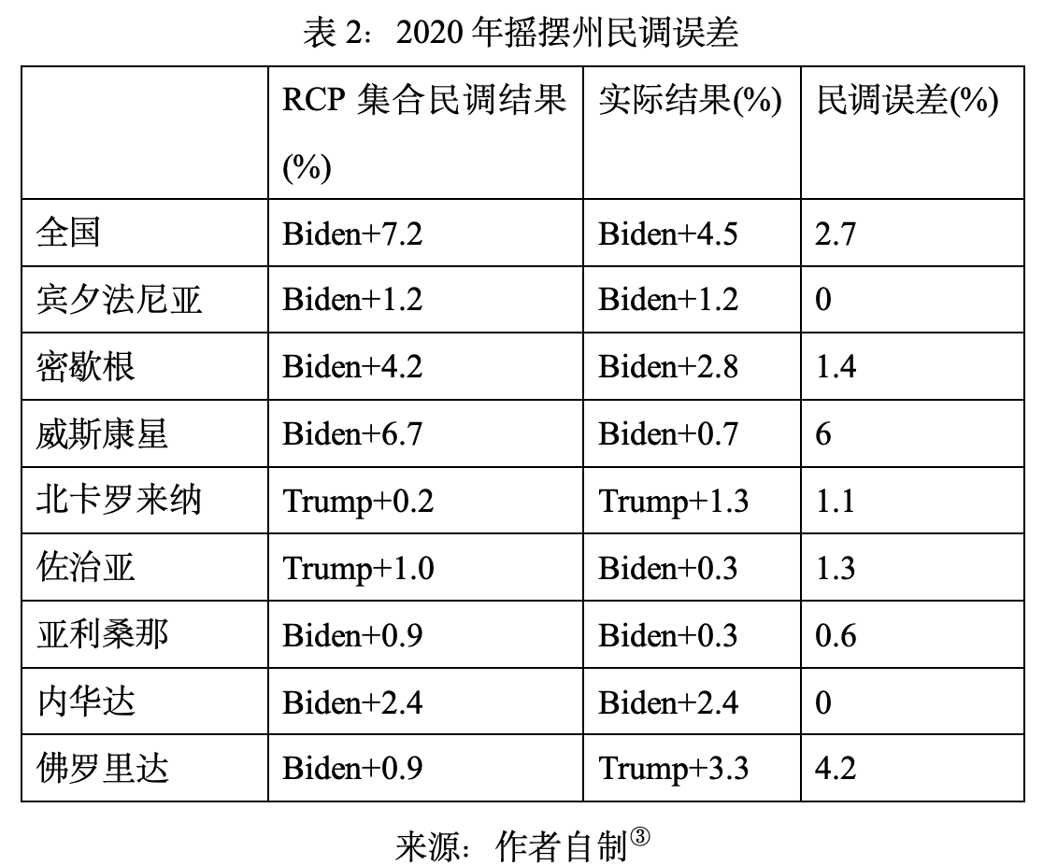
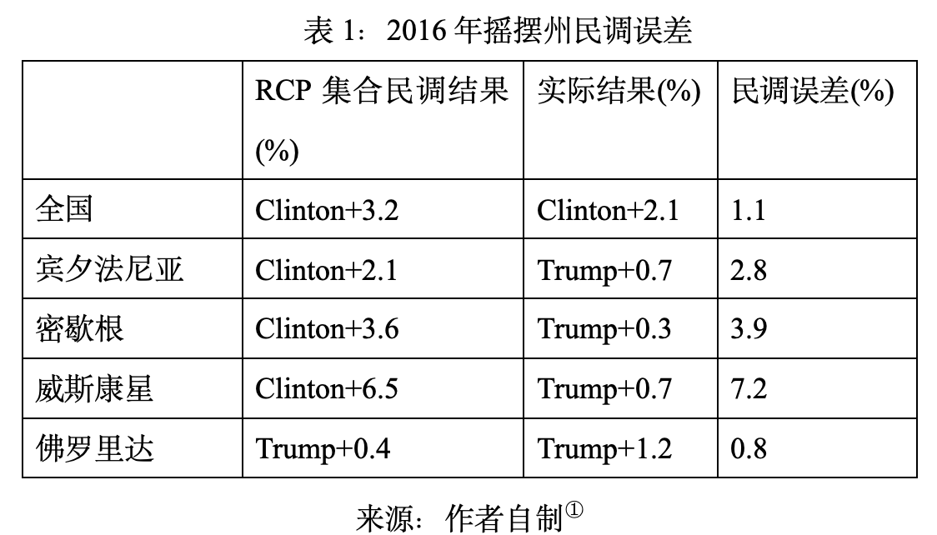
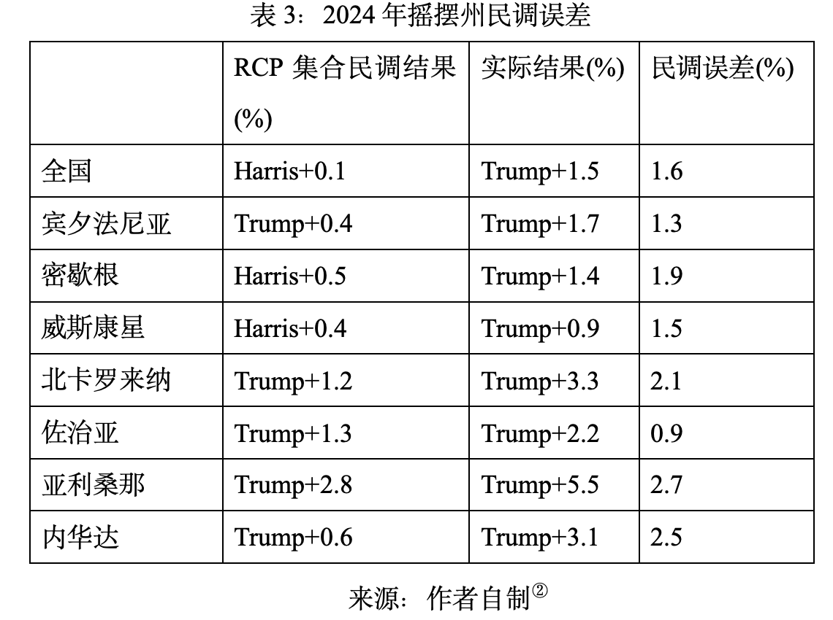
03
三次民调
Three Polls(2016-2024)
没有许多媒体所说的那样“不堪”，还是可以看的
单一民调：例如纽约时报/锡耶纳学院、弗吉尼亚大学政治研究中心、YouGov等做的民调专栏；
集合民调：将单一民调汇总平均/加权，如Real Clear Politics(RCP)、FiveThirtyEight(538)和270toWin等

Slide 9
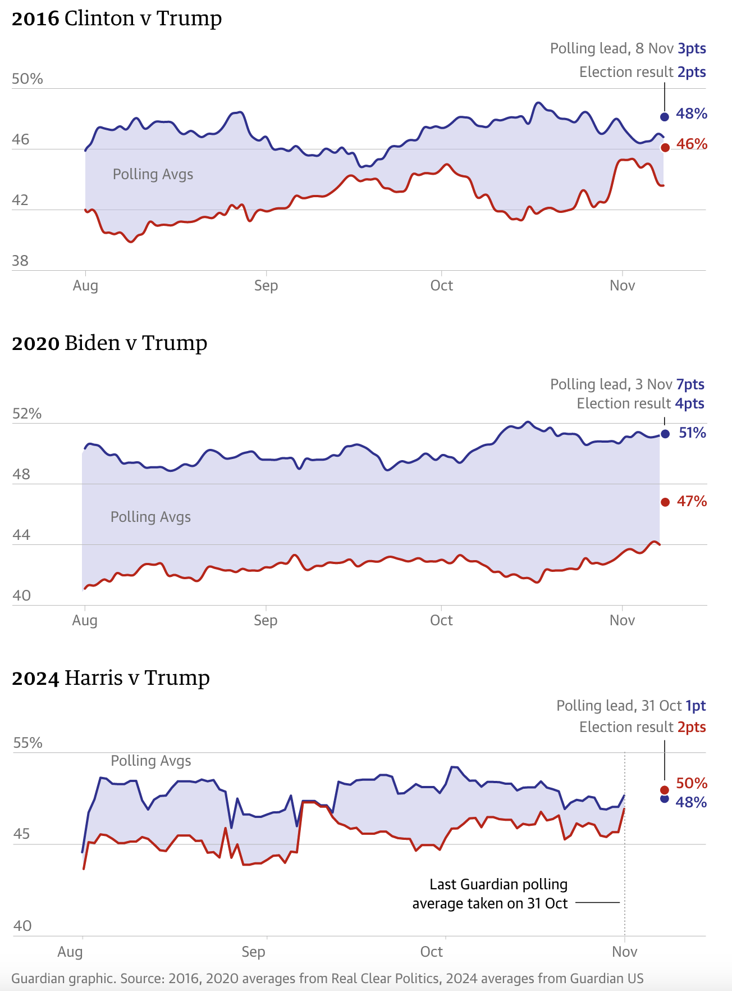
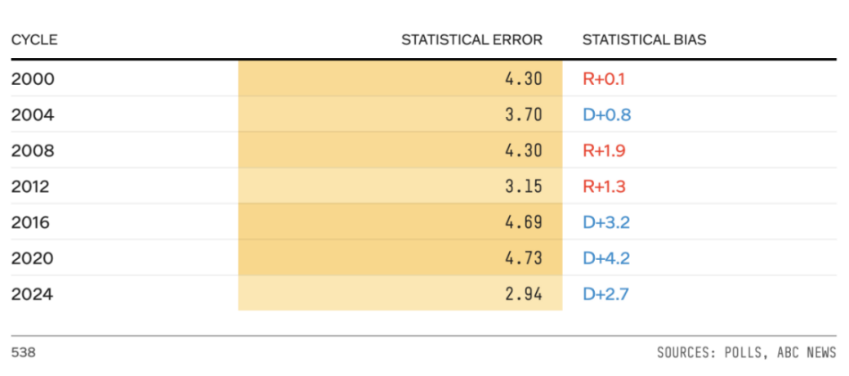
03
三次民调
Three Polls(2016-2024)
误差得到很好控制，但偏差仍然很大
➡️民主党候选人支持率的“虚高”
➡️比如，民调高2个百分点，那实际支持率就几乎持平；如果民调都持平，那实际共和党的支持率可能会更高

Slide 10
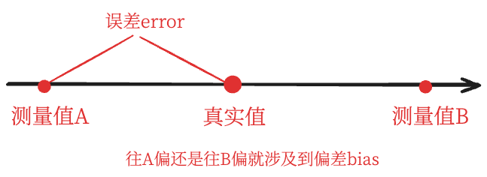
03
三次民调
Three Polls(2016-2024)
一些易混统计学概念的说明：
1.统计偏差(bias)与统计误差(error)
➡️偏差是一种系统性的误差。用一个横轴谱系来说明
➡在大选民调中，我们不只关心民调错了多少，还关心民调错的方向是否有迹可循，是否具有系统特征
➡️系统性高估民主党候选人、低估共和党候选人的偏差️

Slide 11
03
三次民调
Three Polls(2016-2024)
2.抽样偏差(sampling bias)与无响应偏差(nonresponse bias)
➡️都会导致代表性不足，产生统计偏差
➡️抽样偏差发生在抽样阶段，属于样本设计问题，可以通过多维度加权（比如教育、党派、宗教等维度）来进行纠偏；无响应偏差发生在数据收集阶段，属于选民行为问题，即某一批选民群体系统性地不进行回应
3.无响应偏差与害羞的特朗普选民
➡️害羞特朗普选民假说认为特朗普的选民在接受采访时，出于社会压力（社会期望的偏差），不愿表露自己对于特朗普的支持(Enns et al., 2017; 王中原、吴纪远，2020)
➡️Nederhof的综述研究揭示出了社会期望对于民意调查准确性的影响(Nederhof, 1985)
➡️与无响应偏差的情况不同：一个是压根不回应，一个是不诚实回应
➡️但害羞特朗普选民假说争议很大，许多研究结果不支持这个假设（AAPOR, 2017 & 2021; Prosser and Mellon, 2018）
理解三次民调误差的本质就是回答特朗普为何被系统性低估。

Slide 12
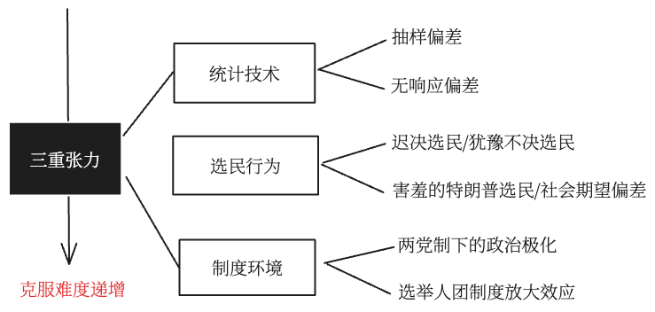
04
三重张力
Triple Tension

Slide 13
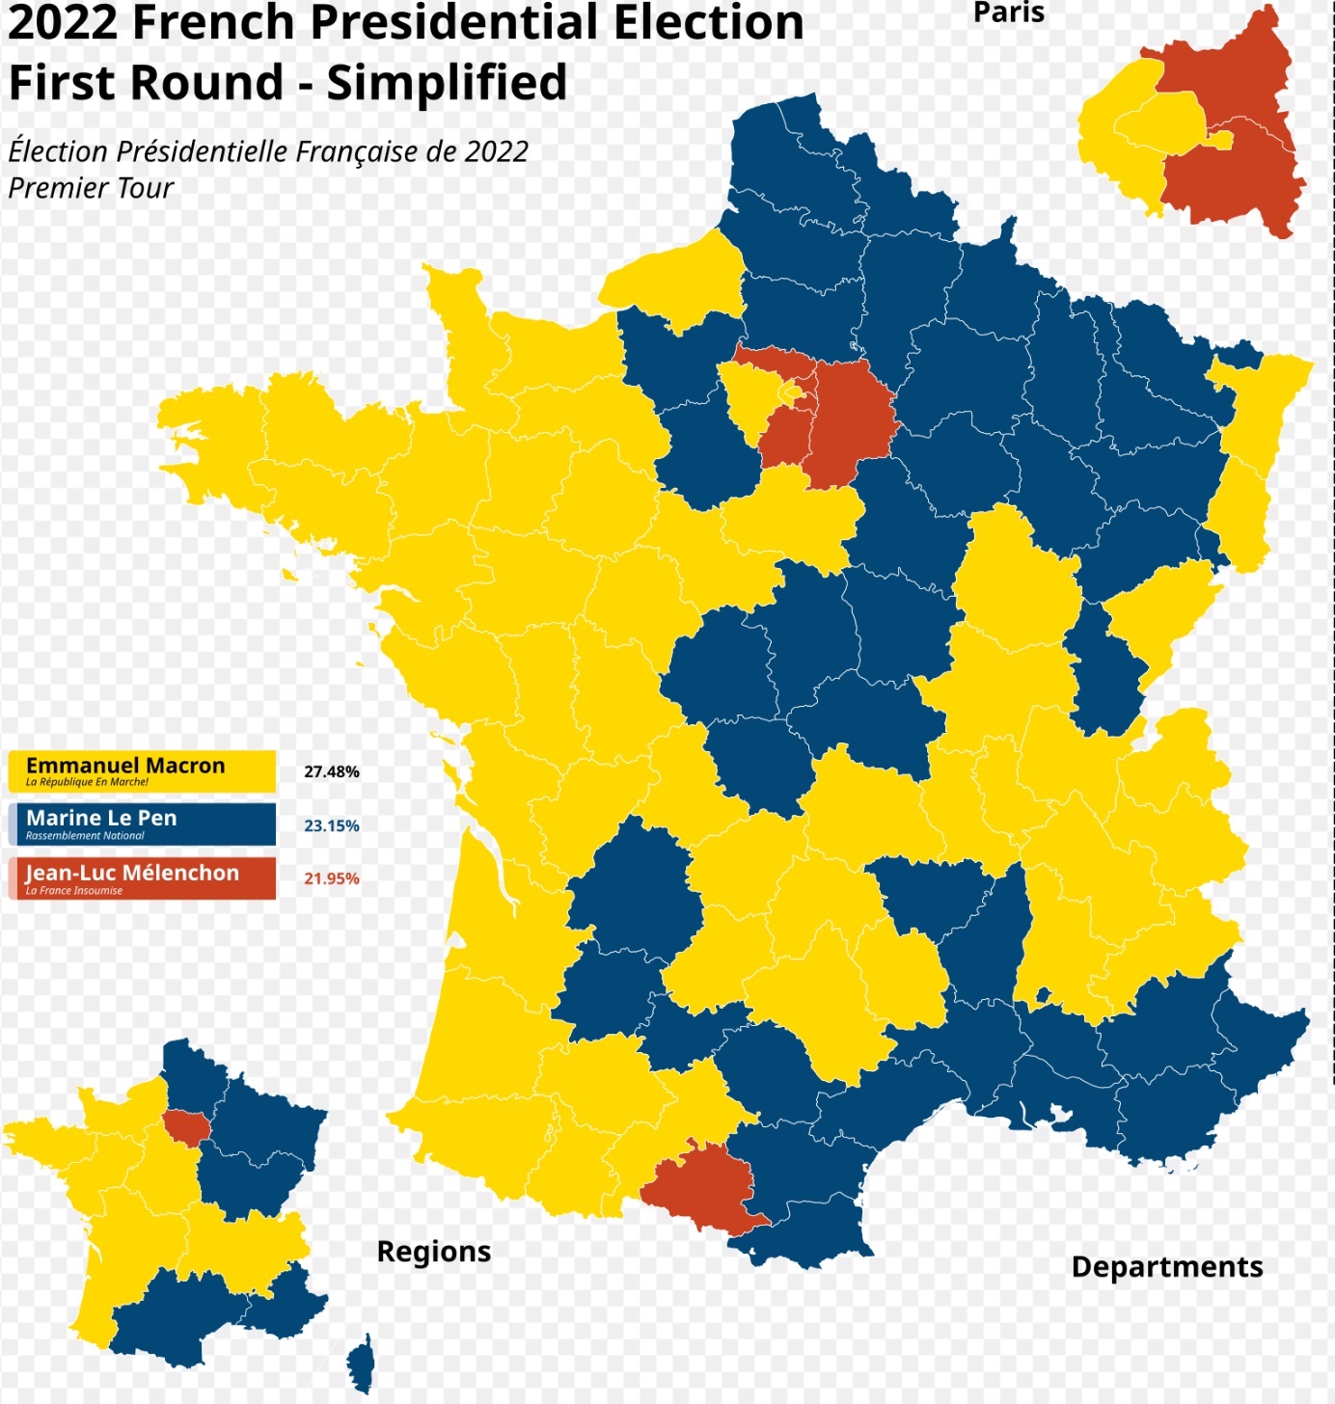
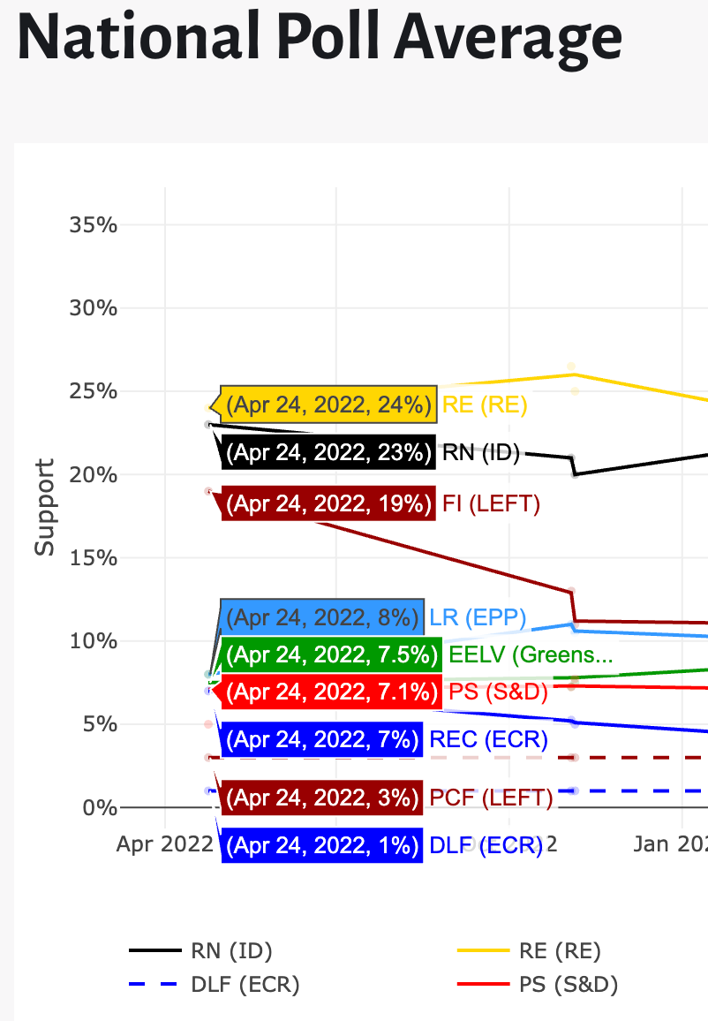
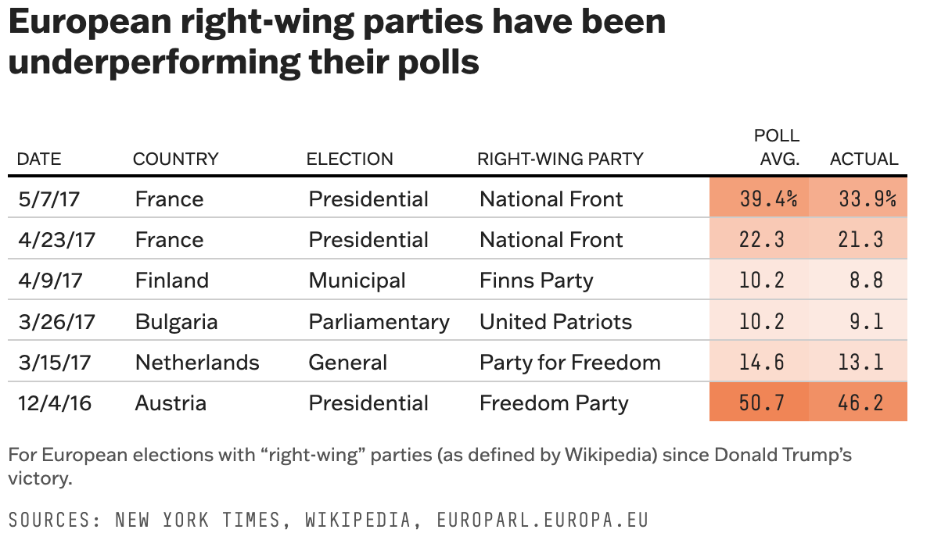
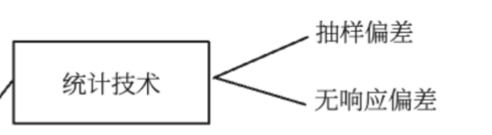
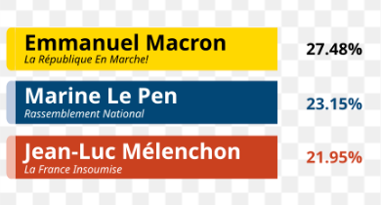
04
三重张力
*一个延伸
Triple Tension
蓝领工人阶级；乡村、小城；教育程度低，对精英的敌意；民族主义，本土身份文化......➡️选民画像的高度相似
为什么在欧洲，民粹政党候选人的民调数据反而容易被高估，而其竞争者容易被低估？

Slide 14
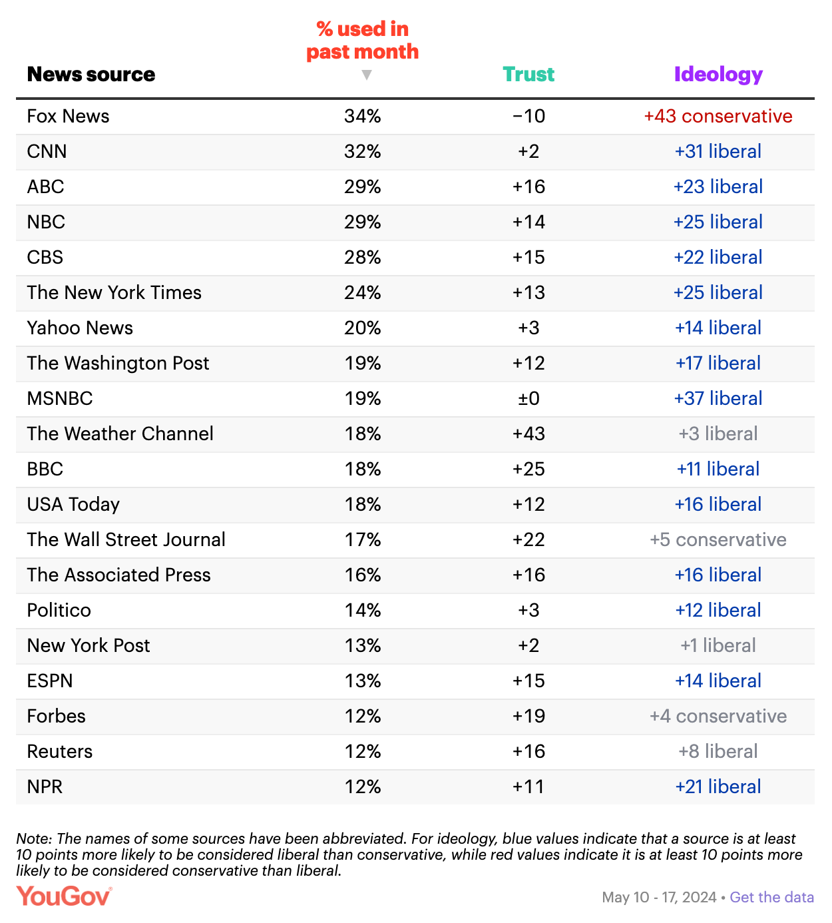
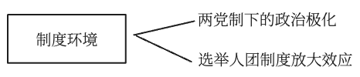
04
三重张力
Triple Tension
众多单一民调的实施机构，如ABC, NBC, NY Times, Yahoo，都有很强的亲民主党底色
新闻媒体报道的“选举叙事”：如NY Times, Wall Street Journal, The Washington Post等主流媒体，基本都是对特朗普的“负面报道”
选举人团制度的存在意味着即使赢得普选票，也可能会在选举人票上被横扫

Slide 15
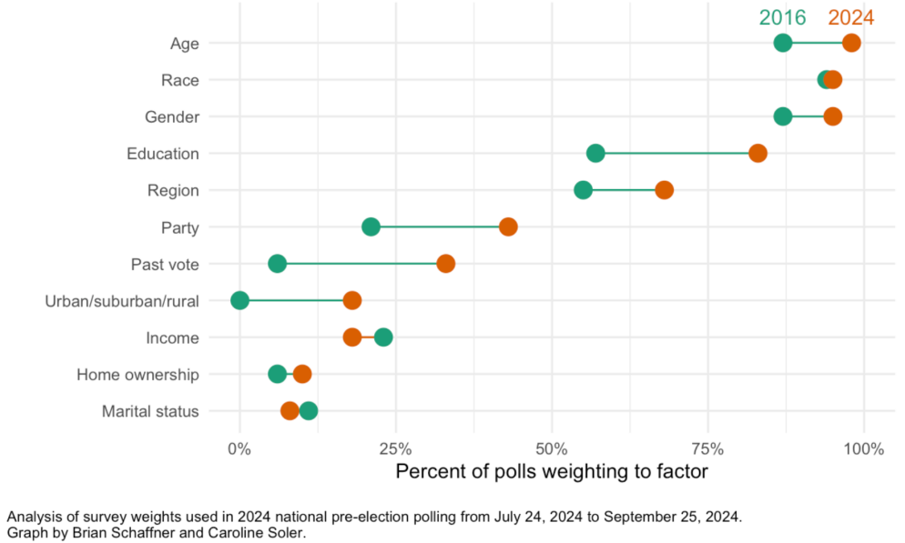
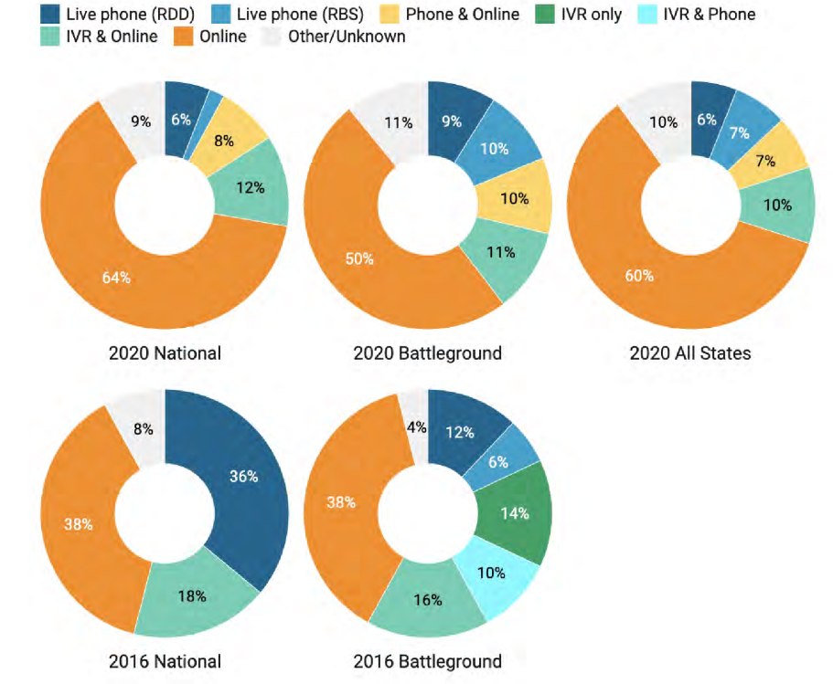
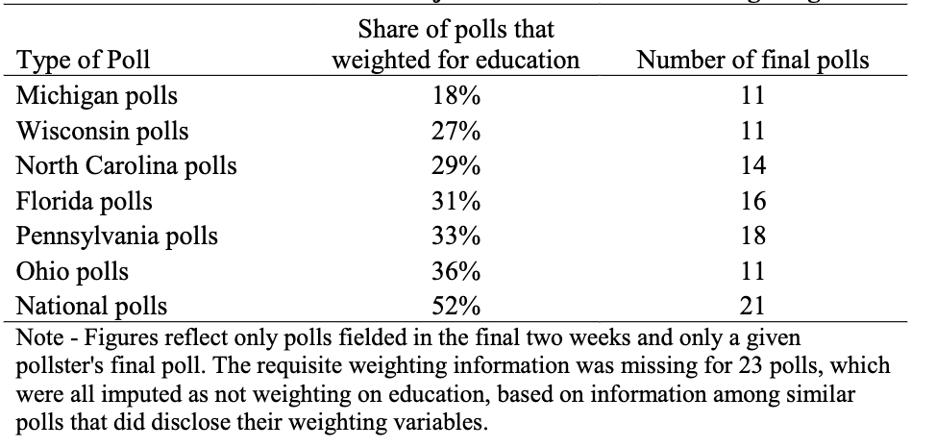
05
改进优化
Improvements
1.多维度加权
2.调查方法多元化
2016年时，很少州级民调做教育加权

Slide 16
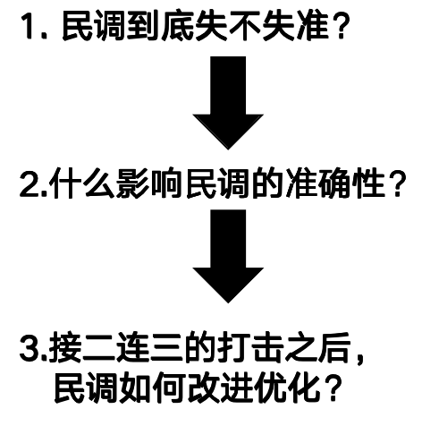
06
结语
Conclusion
1.全国民调仍然较为准确，但州级民调的准确性仍然有提升空间
2.统计技术、选民行为以及制度环境是影响民调准确性（尤其是偏差）的三重张力，且克服难度逐渐增加
3.民调在过去的三个周期中通过多维度加权以及调查方法多元化，不断缩小误差
a.民调可以进行技术纠偏，但主要反映支持率，而不能进行“胜负判断”
b.特朗普的民粹选民群体对民调机构与媒体（建制派精英）的不信任感使其有很强的拒访倾向（*与欧洲民粹主义选民的比较研究）
c.既然民调无法彻底消除对共和党候选人的系统性偏见，那在看民调数据时就要注意民主党候选人支持率的“虚高”

Slide 17
感 谢 聆 听 ，敬 请 指 正！

